Slide 1





Conception d’un dispositif d’auto-évaluation de la condition physique à l’aide d’une application web
Xavier Flamme, Yves Devillers, Stefano Pecoraro, Louise Deghorain et Jean-Philippe Dupont
11ème biennale de l’ARIS
Liège, 28 février 2020

Slide 2
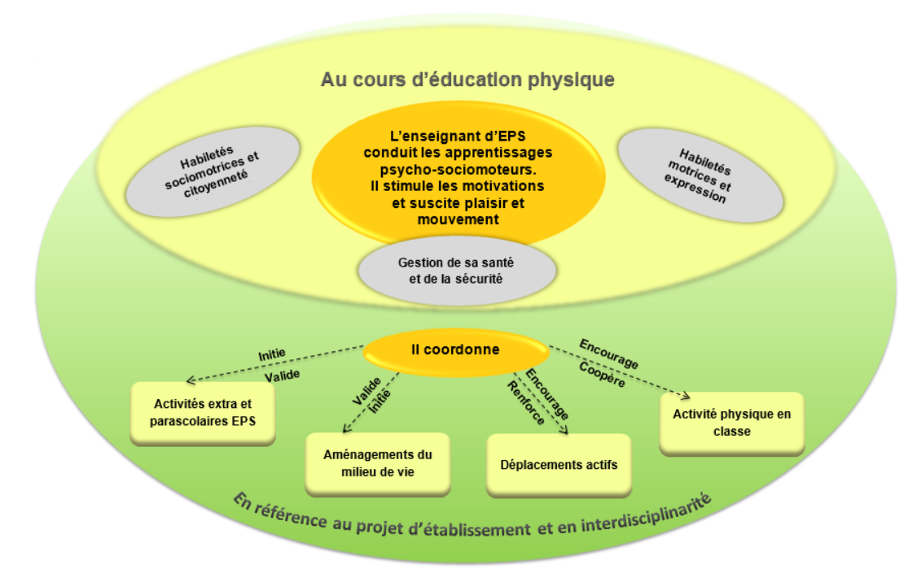
Rapport sur les éléments du plan d’action relatifs au nouveau tronc commun, 2017, p. 26

Slide 3



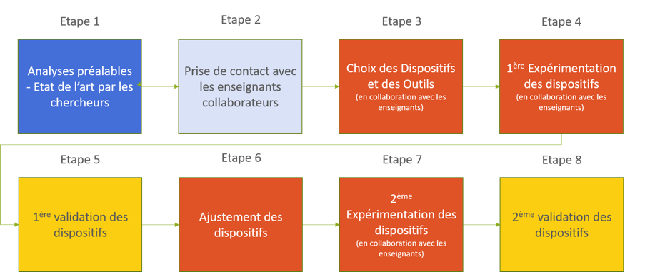
Modèle d’ingénierie didactique collaborative
(Goigoux, 2012 ; Sénéchal, 2016)

Slide 4
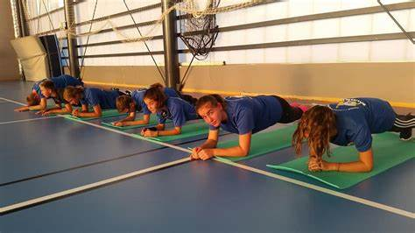
Problématique de l’évaluation et du développement de la condition physique des jeunes à partir de tests dans les cours d’éducation physique (composition corporelle, endurance cardiovasculaire, force musculaire, endurance musculaire et souplesse)
Notes:
Les tests de condition physique chez les jeunes dans les programmes d'éducation physique (PE) en milieu scolaire, également connus sous le nom de tests de condition physique chez les jeunes (Artero et al., 2011; Freedson et al., 2000), ont existé dans des pays tels que l'Australie, le Canada, la Chine et la Russie. , Royaume-Uni, Espagne et États-Unis pendant plus de six décennies (Alfrey et Gard, 2019; Cale et al., 2014; Castro-Pinero et al., 2010; Garrett et Wrench, 2008; Keating et al., 2018 Kemper et van Mechelen, 1996; Liu et al., 2017; Morrow et al., 2009). Bien qu'il existe des variations liées à la manière dont les tests de condition physique sont mis en œuvre (par exemple, les exigences de test de forme, les méthodes d'administration des tests et l'utilisation des résultats des tests de condition physique) (Cale et al., 2014; Castro-Pin ero et al., 2010; Keating et al., 2019; Welk et al., 2010), les composants de test et les éléments de test sont similaires avec une tendance commune: l'évaluation des cinq composants de condition physique liés à la santé (FRS). Ces composants sont identifiés comme la composition corporelle, l'endurance cardiovasculaire, la force musculaire, l'endurance musculaire et la flexibilité (Castro-Pin ero et al., 2010; Keating et al., 2018).

Slide 5
Selon Keating et al. (2019), les raisons pour lesquelles des tests de condition physique sont mis en œuvre dans les programmes d'éducation physique en milieu scolaire sont :
La condition physique et la santé sont directement liées chez les jeunes et la forme physique des jeunes a fortement diminué ces dernières années (Cohen et al., 2015 ; Phillips et al., 2017) ;
Les tests de condition physique pourraient inciter les élèves à participer à davantage d'activités de condition physique (Miller et al., 2016 ; Wiersma et Sherman, 2008) ;
Les élèves à risque de mauvaise santé peuvent être identifiés par des tests de condition physique (Freedson et al., 2000 ; Miller et al., 2016) ;
Des programmes d'éducation physique peuvent être développés pour améliorer la condition physique des élèves (Silverman et al., 2008).

Slide 6
Les chercheurs ont identifié un certain nombre de problèmes concernant l’utilisation des tests de condition physique en milieu scolaire (Keating et al., 2019) :
Les tests de condition physique administrés publiquement pourraient donner lieu à des scores non confidentiels parmi les élèves, ce qui est particulièrement préjudiciable pour les élèves dont les résultats au test sont médiocres (Zhu et al., 2018) ;
Les tests de condition physique sont effectués dans des classes d'éducation physique avec un grand nombre d'élèves testés simultanément et cela prend beaucoup de temps (Corbin, 2004) ;
De nombreux élèves ont une attitude négative à l’égard des tests de condition physique (Mercier et Silverman, 2014) et ne sont nullement motivés à passer les tests (Jaakkola et al., 2013) ;
Les étudiants doivent passer les tests un jour ou une semaine spécifique, au cours desquels ils peuvent être physiquement malades ou par temps trop froid ou trop chaud pour des tests en extérieur (Martin et al., 2010) ;
La validité et la fiabilité de certains tests tels que les sit-ups et les push-ups sont discutables (Bianco et al., 2015 ; Rowland, 1995), car de nombreux élèves ne peuvent pas les exécuter correctement (Zhu et al., 2018).

Slide 7
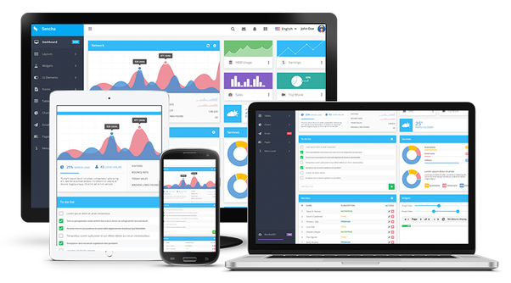
En conséquence, les chercheurs ont appelé à davantage de recherches sur la découverte d'approches efficaces pour le développement et l’évaluation de la condition physique dans les programmes d'éducation physique en milieu scolaire (Keating et al., 2018).
Il semble que les programmes assistés par la technologie soient les plus prometteurs, principalement en raison de leur flexibilité, de leur efficacité et de leur aspect pratique (Keating et al., 2019).

Slide 8
L’objectif de ce projet est :
de développer une application Web pour l’(auto-)évaluation de la condition physique des élèves MAIS aussi pour stimuler la mise en action autonome des élèves
Prof
Application web
Elèves
Construire, diffuser et accéder à de la connaissance
Encoder et gérer des données
Prendre conscience
Se mettre en projet grâce à des « défis »

Slide 9
Janvier à juin 2018
1. Faire l’état de la littérature
HE Vinci
Ecoles partenaires
Ensemble
Mars 2018
2. Choisir les contenus et les tests
Septembre 2018
3. Dessiner l’architecture de l’application web
Janvier 2019
4. Développer les situations d’évaluation et les défis santé
Février à juillet 2019
5. Développement de l’application web par le programmeur
Avril à octobre 2019
6. Intégration du contenu (vidéo, texte, image)
Novembre 2019
7. Tester la version beta dans une séquence d’enseignement en situation réelle
Février à Avril 2020
8. Corriger les bugs et améliorer l’application web
Avril 2020
9. Valider l’application web au niveau utilisabilité et convivialité
Notes:
Décisions sur le cadre théorique basées sur des preuves
Décisions sur le contenu fondées sur des preuves
Développement de la couture pour répondre aux différents besoins des individus en matière de gestion du stress et de préparation au changement
Concevoir un modèle conceptuel du programme, clarifier les algorithmes
Test de la version papier du programme développé à partir du modèle conceptuel. La version papier a également été utilisée afin de communiquer avec le programmeur.
Rédaction de textes inclus dans le programme sur la base de recherches dans les domaines du stress et du changement de comportement et de la conception informationnelle et des études de genre.
Enregistrements de films et de sons basés sur la recherche dans les domaines du stress et du changement de comportement et sur la conception d'informations et les études de genre.
Codage des techniques de changement de comportement pour améliorer la transparence du programme.
Validation du contenu et de la structure du programme avec des experts
Test de la première version avec un utilisateur final possible, ajustement des bugs

Slide 10
Janvier à juin 2018
1. Faire l’état de la littérature
Selon Gadais (2014, pp. 7-8), l’enseignant d’éducation physique peut entreprendre trois types de stratégies d’intervention (SI) :
Les SI, les plus nombreuses, qui visent à « sensibiliser » la population par la transmission d’information sur des concepts de santé ; à faire prendre conscience d’un état de santé, d’un niveau de condition physique et d’habitudes de vie ; de l’importance d’adopter de saines habitudes de vie afin de maintenir ou d’améliorer sa santé, etc.
Les SI qui visent à « mettre en action », c'est-à-dire qu’elles obligent ou incitent les participants à adopter des comportements susceptibles de maintenir ou d’améliorer leur santé en les invitant à réaliser différentes tâches.
Les SI qui visent le « développement de l’autonomie », qui sont des initiatives qui suscitent, chez les participants, une prise en charge autonome de leur santé par la réalisation de projets personnalisés sur la modification d’une ou plusieurs habitudes de vie d’une durée suffisamment longue (6 à 8 semaines) ».

Slide 11

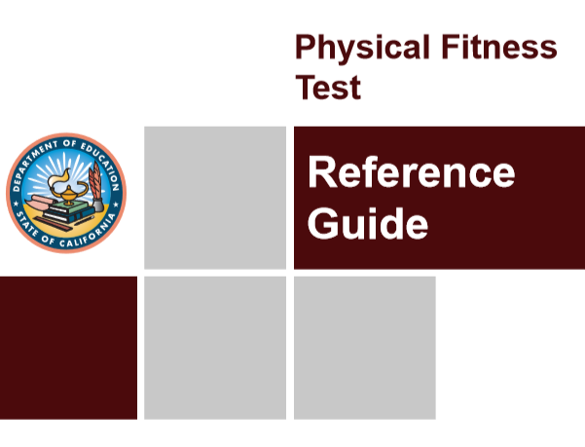

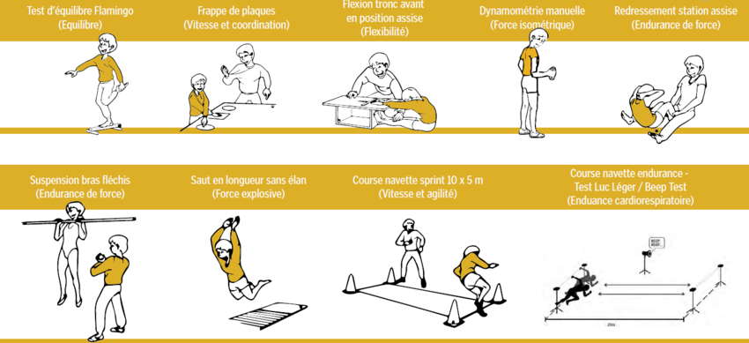
Mars 2018
2. Choisir les contenus et les tests
Notes:
Les tests de condition physique chez les jeunes dans les programmes d'éducation physique (PE) en milieu scolaire, également connus sous le nom de tests de condition physique chez les jeunes (Artero et al., 2011; Freedson et al., 2000), ont existé dans des pays tels que l'Australie, le Canada, la Chine et la Russie. , Royaume-Uni, Espagne et États-Unis pendant plus de six décennies (Alfrey et Gard, 2019; Cale et al., 2014; Castro-Pinero et al., 2010; Garrett et Wrench, 2008; Keating et al., 2018 Kemper et van Mechelen, 1996; Liu et al., 2017; Morrow et al., 2009). Bien qu'il existe des variations liées à la manière dont les tests de condition physique sont mis en œuvre (par exemple, les exigences de test de forme, les méthodes d'administration des tests et l'utilisation des résultats des tests de condition physique) (Cale et al., 2014; Castro-Pin ero et al., 2010; Keating et al., 2019; Welk et al., 2010), les composants de test et les éléments de test sont similaires avec une tendance commune: l'évaluation des cinq composants de condition physique liés à la santé (FRS). Ces composants sont identifiés comme la composition corporelle, l'endurance cardiovasculaire, la force musculaire, l'endurance musculaire et la flexibilité (Castro-Pin ero et al., 2010; Keating et al., 2018).

Slide 12
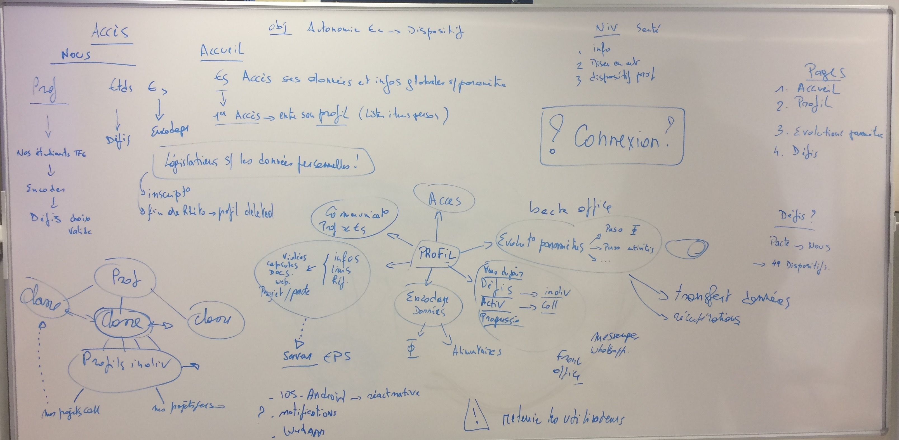
Septembre 2018
3. Dessiner l’architecture de l’application web

Slide 13
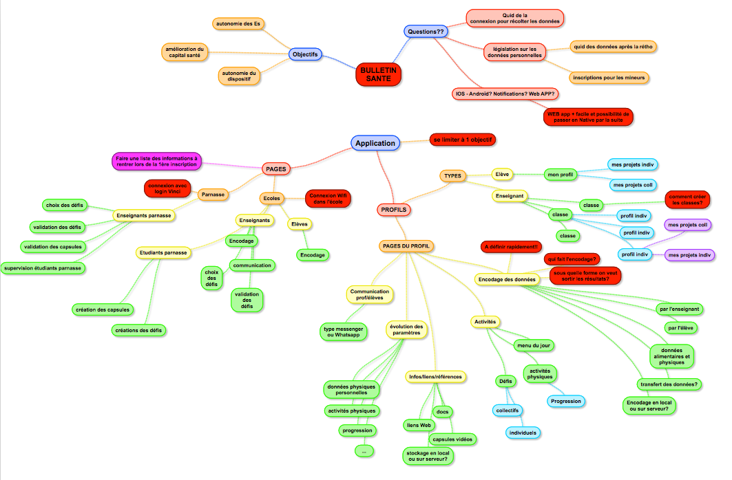

Slide 14
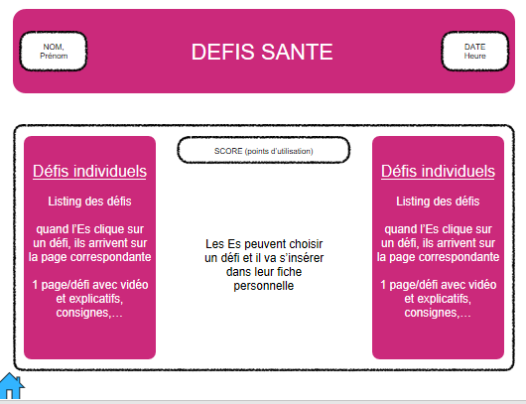
Janvier 2019
4. Développer les situations d’évaluation et les défis santé
Février à juillet 2019
5. Développement de l’application web par le programmeur
Avril à octobre 2019
6. Intégration du contenu (vidéo, texte, image)
Profs partenaires
= Tests
Nous
= Intégration
Etudiants
= Défis

Slide 15
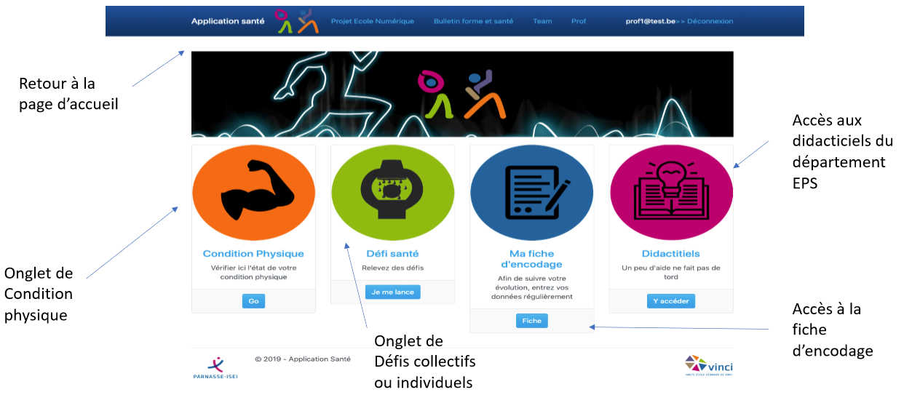
https://application-sante.vinci.be/

Slide 16
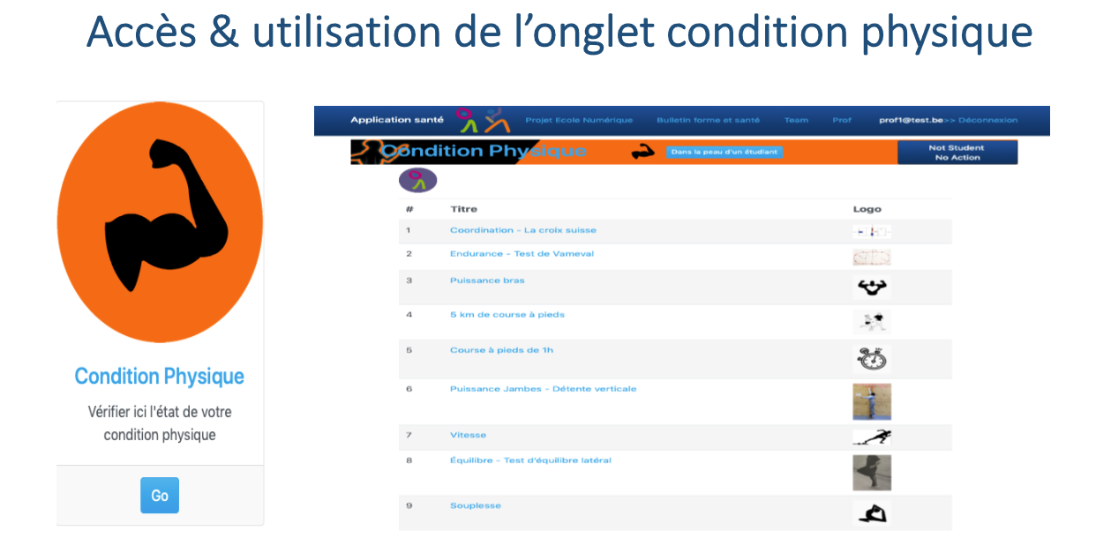

Slide 17
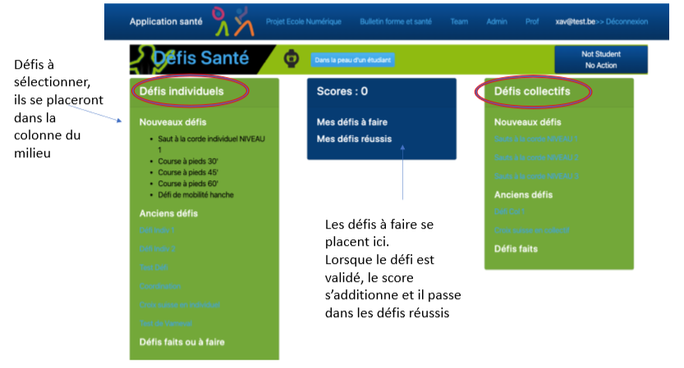

Slide 18
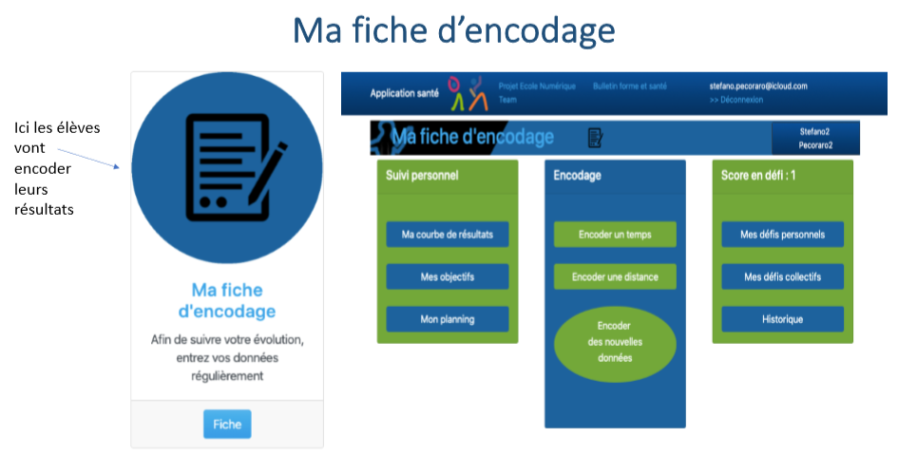

Slide 19
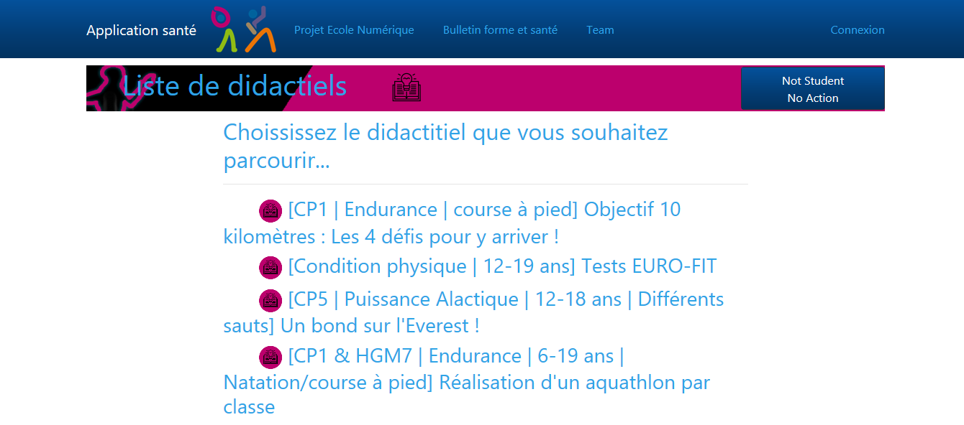

Slide 20
Novembre 2019
7. Tester la version beta dans une séquence d’enseignement en situation réelle
L’objectif est de tester l’utilisabilité de l’application.
L'évaluation de l'utilisabilité permet aux chercheurs d'identifier les problèmes du produit numérique et de fournir des informations au développeur pour améliorer l’application (Hsieh et al., 2019).

Slide 21
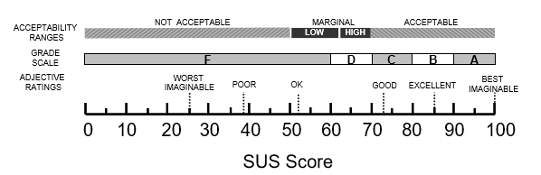
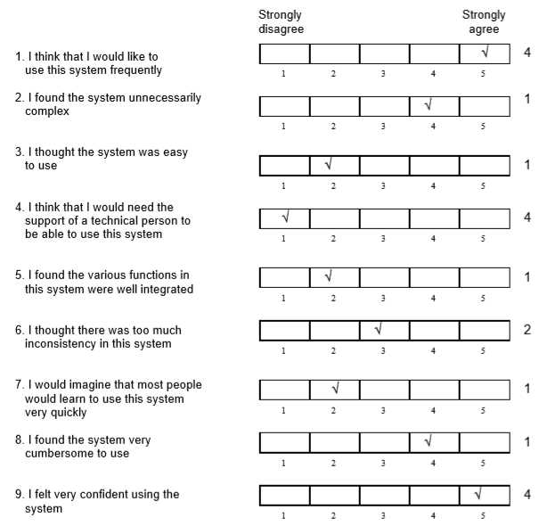
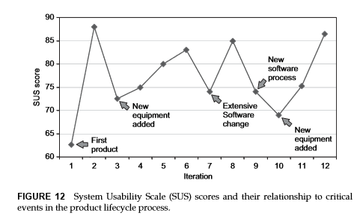
Novembre 2019
7. Tester la version beta dans une séquence d’enseignement en situation réelle
System Usability Scale (SUS)
Bangor et al. (2008, 2009) ; Brooke (2011)

Slide 22
Novembre 2019
7. Tester la version beta dans une séquence d’enseignement en situation réelle

Slide 23
Novembre 2019
7. Tester la version beta dans une séquence d’enseignement en situation réelle
« Première vue pas très accrocheuse, on n’a pas une vue d’ensemble sur ce que l’on va devoir faire et/ou comment utiliser l’application »
« Facile à utiliser car on connait les différents tests. Par ailleurs, pour quelqu'un qui ne connait pas cette application. Il faudrait aller à l'essentiel. je verrai dans ces différents tests, un onglet vidéo, un onglet image et un onglet description écrite afin d'utiliser rapidement les fonctionnalités ».
« Beaucoup d'erreurs lors des encodages. Il est impossible de changer les unités. Nous n'avons donc rien encoder »

Slide 24
Février à Avril 2020
8. Corriger les bugs et améliorer l’application web
Avril 2020
9. Valider l’application web au niveau utilisabilité et convivialité
La convivialité est définie comme le degré auquel un utilisateur peut facilement utiliser un produit numérique avec efficience, efficacité et satisfaction pour atteindre un objectif particulier (Harrati et al. 2016 ; Hoehle et al. 2016).
Méthode :
La méthode d'évaluation de la convivialité utilisée est celle proposée par Bastien (2010).
Dans cette méthode, « les utilisateurs sont invités à effectuer des tâches typiques avec un produit (…), tandis que leurs comportements sont observés et enregistrés afin d'identifier les défauts de conception pouvant entraîner des erreurs ou des difficultés pour l'utilisateur. Pendant ces observations, le temps requis pour terminer une tâche, les taux d'achèvement de la tâche, ainsi que le nombre et les types d'erreurs, sont enregistrés » (Bastien, 2010).

Slide 25
Perspectives
Tester l’effet de l’utilisation par les élèves de l’application web sur :
  L’attitude envers le développement et l’évaluation de la condition physique (Simonton et al., 2019)
  Les connaissances en lien avec le développement et l’évaluation de la condition physique (Hastie et al., 2017)
  La capacité à prendre en charge de manière autonome et auto-régulée l’évaluation et le développement de sa condition physique

Slide 26
Merci pour votre attention !
xavier.flamme@vinci.be
jeanphilippe.dupont@vinci.be
yves.devillers@vinci.be
louise.deghorain@vinci.be
stefano.pecoraro@vinci.be

Slide 27
Conception d’un dispositif d’auto-évaluation de la condition physique à l’aide d’une application web
Xavier Flamme, Yves Devillers, Stefano Pecoraro, Louise Deghorain et Jean-Philippe Dupont
11ème biennale de l’ARIS
Liège, 28 février 2020

Slide 28
Plan
Contexte
Problématique
Méthodologie
Résultats
Discussion

